Slide 1
Thứ hai ngày 5 tháng 9 năm 2023
Tin học
CHỦ ĐỀ F. GIẢI QUYẾT VẤN ĐỀ VỚI SỰ TRỢ GIÚP CỦA MÁY TÍNH
Bài 14. Điều khiển nhân vật
chuyển động sân khấu
(3 tiết)

Slide 2

Mục tiêu
Tạo được chương trình đơn giản điều khiển một nhân vật chuyển động trên sân khấu.

Slide 3
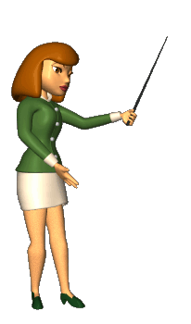
QUAN SÁT CHƯƠNG TRÌNH SAU
Em đã biết ở Bài 12, 13 có nhân vật chú mèo. Vậy em có biết cách thay đổi nhân vật chú mèo bằng nhân vật khác như chú bọ hay chưa? Làm thế nào để điều khiển nhân vật ấy di chuyển?

Slide 4
1. Tạo chương trình điều khiển nhân vật di chuyển trên sân khấu

Slide 5

Đọc thông tin SGK/ trang 76
Quan sát hình 1a, 1b, 1c
+ Em hãy nêu các bước xóa và thêm di chuyển nhân vật chú mèo thành cô bọ cánh cứng?

Slide 6

Đại diện thực hiện xóa và thêm nhân vật Scratch trên máy chủ

Slide 7
Đọc thông tin SGK/ trang 77
Quan sát Bảng 1
Thực hiện chương trình điều khiển cô bọ trên máy nhóm

Slide 8
Đại diện thực hiện chương trình điều khiển cô bọ
trên máy chủ

Slide 9

Để nhân vật dừng lại rồi mới di chuyển tiếp để giúp chúng ta quan sát quá trình di chuyển của nhân vật

Slide 10
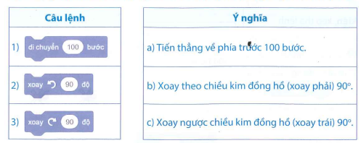
1. Em hãy ghéo các câu lệnh ở cột bên trái với ý nghĩa tương ứng ở cột bên phải.

Slide 11
2. Em hãy hoàn thiện chương trình ở Bảng 1 để điều khiển cô Bọ di chuyển theo cạnh hình vuông.
Đại diện thực hiện trên máy chủ

Slide 12


2. Trong chương trình em vừa hoàn thiện, nếu thay các lệnh thành thì cô bị sẽ di chuyển như thế nào?
cô bọ sẽ di chuyển xuống dưới rồi trở về vị trí xuất phát theo các cạnh của hình vuông

Slide 13
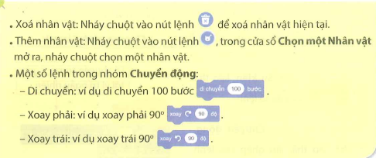

Slide 14
2. Tạo chương trình điều khiển chú cá bơi dưới nước

Slide 15
Thực hiện xóa nhân vật hiện tại và thêm nhân vật chú cá trên máy nhóm
Mời nhóm đại diện thực hiện trên máy chủ

Slide 16
Đọc thông tin SGK/ trang 79
Quan sát hình 4
Thực hiện chọn nền sân khấu trên máy nhóm
Mời nhóm đại diện thực hiện trên máy chủ

Slide 17
Đọc thông tin SGK/ trang 80
Quan sát bảng 2
Thực hiện điều khiển chú cá bơi lội trên máy nhóm
Mời nhóm đại diện thực hiện trên máy chủ

Slide 18
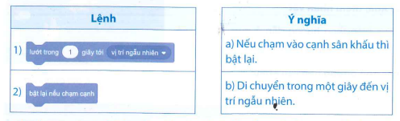
Câu 1: Em hãy ghéo các câu lệnh ở cột bên trái với ý nghĩa tương ứng ở cột bên phải.

Slide 19

Câu 2: Ở Bảng 2, chú cá chỉ di chuyển một lần, sau đó dừng lại. Để chú cá di chuyển nhiều lần (như đang bơi), theo em lệnh nào cần được thêm nhiều lần vào chương trình?
Ta cần thêm khối lệnh nhiều lần

Slide 20
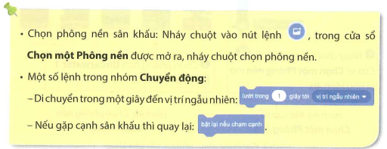

Slide 21
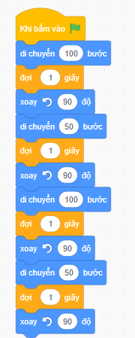
1. Hãy nêu các việc cần thực hiện để tạo chương trình điều khiển cô bọ cánh cứng di chuyển hướng xuống dưới rồi trở về vị trí xuất phát (theo các cạnh của hình chữ nhật)

Slide 22
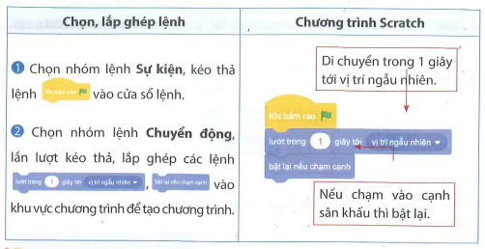
2. Hãy nêu các việc cần thực hiện để tạo chương trình điều khiển chú cá bơi dưới nước.

Slide 23
1.Thực hiện theo các yêu cầu sau:
Tạo và chạy chương trình điều khiển cô bọ cánh cứng di chuyển trên sân khấu theo hướng dẫn ở mục 1 phần Khám phá.
Chỉnh sửa để điều khiển cô bọ cánh cứng di chuyển hướng xuống dưới rồi trở về vị trí xuất phát (theo các cạnh của hình chữ nhật)

Slide 24
2.Thực hành tạo và chạy chương trình điều khiển chú cá bơi dưới nước theo hướng dẫn ở mục 2 của phần Khám phá

Slide 25
Cùng với bạn lựa chọn nhân vật và điều khiển nhân vật di chuyển trên sân khấu ( ví dụ: cô bướm bay trong vườn hoặc chú chó chạy trong vườn)

